Slide 1
Introduction to .NET Core Platform and Visual Studio.NET

Slide 2
Objectives
Overview .NET Framework Architecture
Overview .NET Core and .NET
Introduction to Cross-platform application with .NET
Explain why .NET Core and C# Language is selected as develop application?
Explain meaning "dotnet CLI”
Explain about NuGet package
Demo create and run C# Console Application on Windows, Mac and Linux using “dotnet CLI”

Slide 3
.NET Framework and .NET

Slide 4
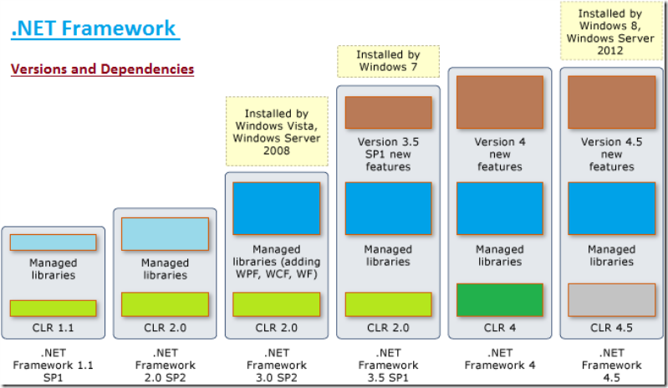
The History of .NET Framework and .NET Core
.NET Framework: Introduced in 2002, .NET Framework was Microsoft's primary platform for building and running Windows applications. It provided a comprehensive framework for developing various types of applications including desktop, web, and server applications. .NET Framework was tightly coupled with Windows and tied to the Windows operating system.
Notes:
- Net Framework là một công cụ hay một nền tảng lập trình hoạt động trên hệ điều hành Windows và được sáng tạo bởi nhà Microsoft. Net Framework chịu trách nhiệm điều khiển cho hệ thống phần mềm với chức năng chính là đảm bảo an toàn, quản lý bộ nhớ và xử lý một số lỗi.
- Phiên bản đầu tiên được giới thiệu vào năm 2002, là nền tảng chính của Microsoft để xây dựng và chạy các ứng dụng Windows. Giai đoạn đầu .NET framework là mã nguồn đóng chỉ hoạt động trên hệ điều hành Windows.
Có thể kể đến các phiên bản của .NET framework như:
.NET framework 1.0 – Năm 2002
.NET framework 1.1 – Năm 2003
.NET framework 2.0 – Năm 2005
.NET framework 3.0 – Năm 2006
.NET framework 3.5 – Năm 2008
.NET framework 4.0 – Năm 2010
.NET framework 4.5 – Năm 2012
Và các phiên bản nhỏ lẻ tiếp theo cho đến .NET framework 4.8 – Năm 2019

Slide 5
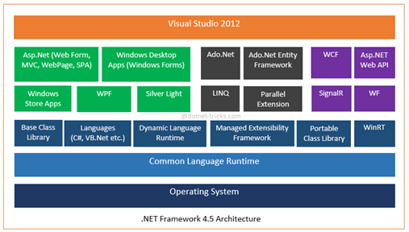
The History of .NET Framework and .NET Core
Notes:
.NET framework hỗ trợ công nghệ cho các nhà phát triển ứng dụng Windows như : ASP.NET, Web Forms, Win Forms, WCF, Silverlight, WPF, LINQ, ADO.NET, Entity Framework, Task Parallel Library …

Slide 6
The History of .NET Framework and .NET Core
.NET Core Announcement: In 2014, Microsoft announced .NET Core, a modular, open-source, cross-platform version of the .NET Framework. This was a significant departure from the Windows-only focus of the .NET Framework. .NET Core was designed to be lightweight, modular, and able to run on different operating systems, including Windows, macOS, and Linux.
Initial Releases of .NET Core (2016): The first preview release of .NET Core was in 2016. It included a subset of the full .NET Framework functionality but with cross-platform support. Initially, it was targeted mainly for building web applications
Notes:
.NET Core:
Năm 2014, Microsoft đã công bố .NET Core, một phiên bản mô-đun, mã nguồn mở, đa nền tảng của .NET Framework. .NET Core được thiết kế nhẹ và có thể chạy trên các hệ điều hành khác nhau, bao gồm Windows, macOS và Linux.
- Năm 2016, Bản phát hành đầu tiên của .NET Core 1.0 được đưa ra thị trường. Nó bao gồm một tập hợp con chức năng .NET Framework đầy đủ nhưng có hỗ trợ đa nền tảng nhắm mục tiêu chủ yếu để xây dựng các ứng dụng và dịch vụ web.

Slide 7
The History of .NET Framework and .NET Core
Next version: In the following years, subsequent versions of .NET Core were developed and gradually refined, such as .NET Core 2.0 (in 2017) and .NET Core 3.0 (in 2019). Microsoft announced that .NET Core 3.0 would be the final release under the name ".NET Core".
.NET Core Becomes .NET 5 (2020): Microsoft announced a new versioning scheme, with the next release being ".NET 5." The decision to skip versions 4.x was to align the platform versions across .NET Framework and .NET Core. It merged the capabilities of .NET Core, .NET Framework, and Xamarin (which was used for building mobile applications) into a single platform. This consolidation aimed to simplify development and provide a consistent experience across different types of applications.
Notes:
Những năm tiếp theo các phiên bản của .NET Core được phát triển và dần hoàn thiện, .NET Core 2.0 (năm 2017) và .NET Core 3.0 (2019). Microsoft đã thông báo rằng .NET Core 3.0 sẽ là bản phát hành cuối cùng dưới tên ".NET Core”
- Năm 2020, Microsoft đã công bố sơ đồ phiên bản mới, với bản phát hành tiếp theo tên là ".NET 5." Quyết định bỏ qua phiên bản 4.x là để đồng bộ các phiên bản nền tảng của .NET Framework và .NET Core thành một nền tảng duy nhất. Nó hợp nhất các khả năng của .NET Core, .NET Framework và cả Xamarin (được sử dụng để xây dựng các ứng dụng di động) vào một nền tảng duy nhất. Sự hợp nhất này nhằm mục đích đơn giản hóa việc phát triển và cung cấp trải nghiệm nhất quán trên các loại ứng dụng khác nhau.

Slide 8
The History of .NET Framework and .NET Core
.NET 6 (2021) and .NET 7 (2022), continued the trend of enhancing performance, improving developer productivity, and expanding support for more workloads and platforms. Microsoft's roadmap includes further improvements in areas such as cloud-native development, IoT, AI, and machine learning.
.NET 8 (Nov 2023) allows developers to build a wide range of applications, including Windows, web, mobile, and console ones.
.NET 9 was recently released on 11/12/2024
And the latest version is .Net 10 released on 08/2025
Typically, each new version of .NET introduces enhancements in performance, features, and tools to improve the development experience and support a wider range of application scenarios. .NET 9, .NET 10 improves code execution speed, adds support for AI toolkits, and includes several upgrades to technologies from previous versions.
Notes:
Năm 2021, Microsoft phát hành phiên bản .NET 6 và năm 2022 phát hành phiên bản .NET 7 tiếp tục xu hướng nâng cao hiệu suất, cải thiện năng suất của nhà phát triển và mở rộng hỗ trợ cho nhiều khối lượng công việc và nền tảng hơn. Lộ trình của Microsoft bao gồm những cải tiến hơn nữa trong các lĩnh vực như phát triển dựa trên nền tảng đám mây, IoT, di động, AI và học máy.
Phiên bản mới nhất hiện tại là .NET 8 được ra mắt ngày 14/11/2023 cho phép các nhà phát triển xây dựng nhiều ứng dụng, bao gồm Windows, web, thiết bị di động và giao diẹn dòng lệnh Console.
- Thông thường, mỗi phiên bản .NET mới đều mang đến những cải tiến về hiệu suất, tính năng và công cụ để cải thiện trải nghiệm phát triển và hỗ trợ nhiều tình huống ứng dụng hơn. Phiên bản .NET 9, .NET 10 cải thiện tốc độ chạy code, hỗ trợ thêm các bộ công cụ AI và một số nâng cấp cho các công nghệ đã có ở phiên bản trước đó.

Slide 9
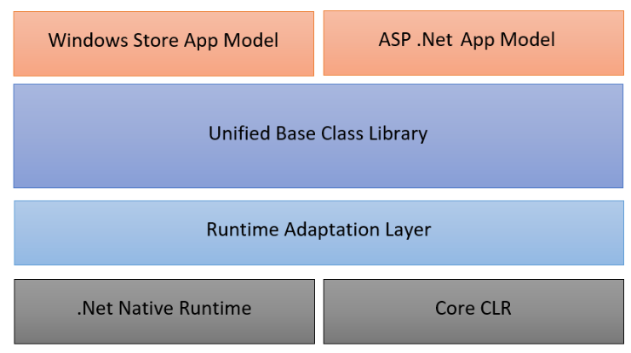
.NET Core Architecture

Slide 10
.NET Core Architecture
ASP.NET Core: A framework for building web applications and services on .NET Core (MVC, Razor Pages, and Blazor).
Base Class Library (BCL): A collection of essential libraries providing basic functionalities such as file I/O, network connectivity, collections, etc.
.NET CLI (Command Line Interface): a command-line tool provided by Microsoft for developing, building, and managing .NET Core projects and applications. It performs common tasks such as creating new projects, adding NuGet packages, building and running applications, and managing dependencies.
.NET Native Runtime: A performance-optimized technology that reduces resource consumption for .NET applications by using ahead-of-time compilation to compile source code into machine code directly.
Core CLR: Provides a flexible, high-performance, cross-platform execution environment for developing and deploying .NET Core applications, similar to the Common Language Runtime (CLR) of the .NET Framework. It includes technologies such as Just-in-time (JIT) compiler and Garbage Collector (GC) memory management technology.
Notes:
ASP.NET Core: Là 1 framework để xây dựng các ứng dụng và dịch vụ web trên .NET Core. (MVC, Razor Pages và Blazor).
Base Class Library (BCL): Một tập hợp các thư viện thiết yếu cung cấp các chức năng cơ bản như I/O tệp, kết nối mạng, bộ sưu tập, v.v.
.NET CLI (Command Line Interface): một công cụ dòng lệnh dotnet được cung cấp bởi Microsoft để phát triển, xây dựng, và quản lý các dự án và ứng dụng .NET Core. thực hiện các tác vụ phổ biến như tạo mới dự án, thêm các gói NuGet, xây dựng và chạy ứng dụng, và quản lý các sự phụ thuộc.
.NET Native Runtime: là một công nghệ tối ưu hóa hiệu suất và tiêu thụ tài nguyên cho ứng dụng .NET bằng cách sử dụng biên dịch tĩnh để biên dịch mã nguồn thành mã máy trực tiếp.
Core CLR: cung cấp môi trường thực thi mã linh hoạt, hiệu suất cao và đa nền tảng cho việc phát triển và triển khai các ứng dụng .NET Core. tương tự như Common Language Runtime (CLR) của .NET Framework. bao gồm công nghệ như trình biên dịch Just-in-time (JIT) và công nghệ quản lý thu hồi tài nguyen bộ nhớ Garbage Collector (GC).
Thế mạnh của mô hình CLR là có thể bảo đảm rằng mã IL được xác thực an toàn bằng cơ chế kiểm tra mã IL (Type Safety và Verification) trước khi biên dịch bằng JIT (Just-In-Time) . điều này tránh được một số rũi ro từ mã độc không phù hợp. bên cạnh đó JIT cũng cung cấp cơ chế cho phép mã IL độc lập với phần cứng.

Slide 11
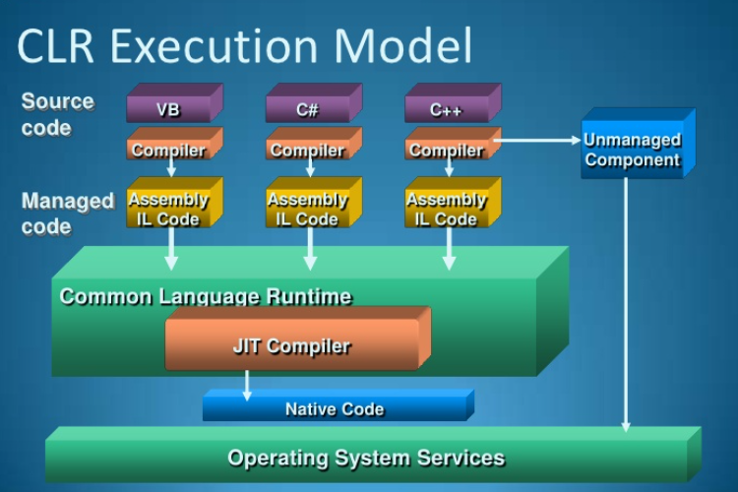
Common Language Runtime (CLR)

Slide 12
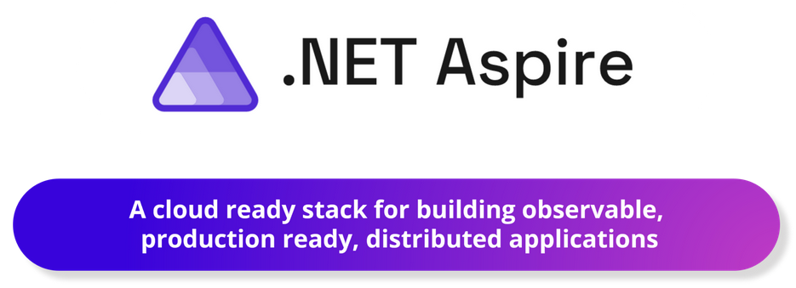
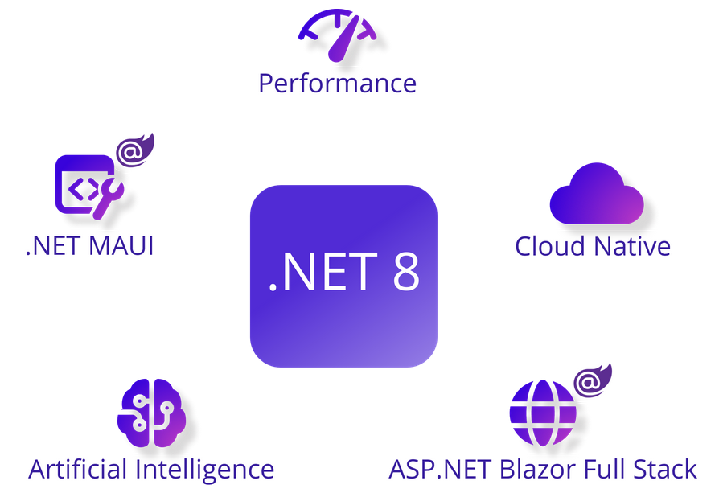
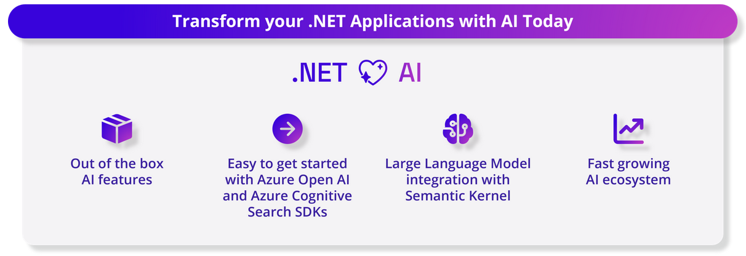
.NET 8
Notes:
https://devblogs.microsoft.com/dotnet/announcing-dotnet-8/

Slide 13
.NET 8: Enhanced Performance and Productivity
Native AOT Compilation: Introduce Native AOT as a new deployment option for creating self-contained applications with faster startup times and smaller memory footprints.
Container Improvements: Discuss enhancements for containerized applications, such as improved image size and startup time optimizations.
Performance Enhancements: Briefly mention various performance improvements across the framework, including optimizations in core libraries and runtime.
Observability and Diagnostics: Introduce new tools and APIs for monitoring and diagnosing .NET applications, allowing for better insights into application behavior and troubleshooting.
Notes:
Native AOT Compilation
Cho phép biên dịch trước (Ahead-of-Time) để tạo ứng dụng tự chứa.
Giúp khởi động nhanh hơn và tiết kiệm bộ nhớ.
Container Improvements
Tối ưu hóa cho ứng dụng chạy trong container.
Giảm kích thước image và cải thiện tốc độ khởi động.
Performance Enhancements
Nhiều cải tiến hiệu năng trong framework.
Bao gồm tối ưu ở thư viện cốt lõi và runtime.
Observability and Diagnostics
Cung cấp công cụ và API mới để giám sát, chẩn đoán ứng dụng .NET.
Giúp dễ dàng tìm hiểu hành vi ứng dụng và khắc phục sự cố.
Nói ngắn gọn: .NET 8 tập trung vào hiệu năng, gọn nhẹ, hỗ trợ container tốt hơn, và có thêm công cụ để giám sát và xử lý lỗi ứng dụng.

Slide 14
.NET 8: Modern Language Features and APIs
C# 12 Enhancements: Briefly showcase new language features introduced in C# 12, such as primary constructors for non-record types, aliasing any type, and improved interop capabilities.
.NET Libraries Updates: Highlight updates to key .NET libraries.
Blazor Unification: Introduce the new unified Blazor hosting model, allowing developers to choose between different rendering modes (server-side, WebAssembly, or hybrid) on a per-component basis, enhancing flexibility and performance.
Minimal APIs Advancements: Discuss new capabilities in Minimal APIs for building lightweight and efficient web services, including improved route tooling and support for streaming scenarios.
Notes:
C# 12 Enhancements
C# 12 có thêm tính năng mới:
Primary constructors cho non-record types.
Aliasing any type (đặt tên thay thế cho kiểu dữ liệu).
Cải thiện khả năng interop (tương tác với ngôn ngữ khác/hệ thống khác).
.NET Libraries Updates
Cập nhật, cải tiến nhiều thư viện chính trong .NET.
Blazor Unification
Blazor giới thiệu mô hình hosting hợp nhất.
Cho phép chọn chế độ render: server-side, WebAssembly, hoặc hybrid.
Giúp linh hoạt hơn và tăng hiệu năng.
Minimal APIs Advancements
Cải tiến trong Minimal APIs để xây dựng web service nhẹ và hiệu quả.
Hỗ trợ tốt hơn cho routing và streaming scenarios.
Nói ngắn gọn: .NET 8 mang đến các cải tiến về ngôn ngữ C# 12, thư viện, Blazor hợp nhất để xây dựng ứng dụng web linh hoạt, và Minimal APIs mạnh hơn để làm dịch vụ web nhanh gọn.

Slide 15
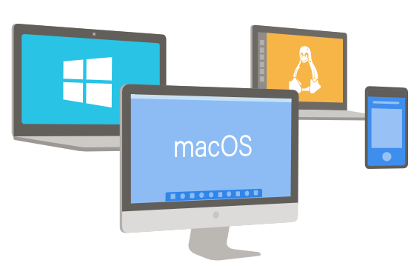
Cross-Platform Application
“Write once, run anywhere” seems to be the mantra that finds favor with application developers nowadays. This reduces the need for developers to write a lot of redundant code. .NET, an open source offering from Microsoft, is just the tool for writing code for a cross-platform application that will work on Windows, Linux and macOS systems.
Notes:
“Write once, run anywhere”: viết code một lần nhưng chạy được trên nhiều hệ điều hành.
Điều này giúp lập trình viên không cần viết lại nhiều code lặp thừa.
.NET (mã nguồn mở từ Microsoft) là công cụ hỗ trợ tạo ứng dụng cross-platform.
Ứng dụng có thể chạy được trên Windows, Linux, và macOS.
Nói ngắn gọn: .NET cho phép lập trình viên phát triển ứng dụng một lần nhưng chạy được ở nhiều hệ điều hành khác nhau, tiết kiệm thời gian và công sức.

Slide 16
Cross-Platform Application
A platform is a computer hardware and software combination on which a program runs. A platform is a combination of both hardware resources: CPU frequency, RAM size, HDD space, GPU capacity,…and also the software platform being provided to install on such as Operating system; Third-party or extended framework(.NET or JVM,..)
Cross-platform support runs on multiple platforms. In a sense, it means that a code can run on multiple frameworks, platforms, operating systems, and machine architectures.
A cross-platform programming language is one that can run on multiple frameworks, operating systems, and machine architectures. Many factors cause the language or tool to be able to run on multiple machines and platforms.
Notes:
Platform là gì
Nền tảng gồm cả phần cứng (CPU, RAM, HDD, GPU, …) và phần mềm (hệ điều hành, framework như .NET, JVM).
Đây là môi trường mà chương trình được cài đặt và chạy.
Cross-platform support
Hỗ trợ chạy trên nhiều nền tảng khác nhau.
Nghĩa là cùng một đoạn code có thể chạy được trên nhiều framework, hệ điều hành, và kiến trúc máy khác nhau.
Cross-platform programming language
Ngôn ngữ lập trình cross-platform có khả năng chạy trên nhiều framework, OS, và kiến trúc máy.
Điều này giúp cùng một ngôn ngữ hoặc công cụ có thể vận hành trên nhiều loại máy tính khác nhau.
Nói ngắn gọn: Ứng dụng cross-platform cho phép một đoạn code có thể chạy trên nhiều hệ điều hành và kiến trúc phần cứng khác nhau, nhờ đó tiết kiệm công sức và tăng tính linh hoạt.

Slide 17
What is the .NET Standard?
.NET Standard is a specification that can be used across all .NET implementations. It is used for developing library projects only. This means if we are creating a library in .NET Standard we can use those in .NET Framework and .NET Core.
To create uniformity means to allow usage in all the .NET implementations. .NET Standard has support for Mono platform, Xamarin, Universal Windows Platform, and Unity.
Notes:
.NET Standard là gì
Là một specification (đặc tả chuẩn) có thể dùng cho tất cả các phiên bản .NET.
Chủ yếu dùng để phát triển library (thư viện).
Ý nghĩa
Khi tạo library bằng .NET Standard, có thể dùng được trong cả .NET Framework lẫn .NET Core.
Giúp tạo sự thống nhất giữa các phiên bản .NET.
Hỗ trợ đa nền tảng
.NET Standard hỗ trợ nhiều nền tảng như:
Mono (ứng dụng đa nền tảng).
Xamarin (ứng dụng di động).
Universal Windows Platform (UWP).
Unity (game engine).
Nói ngắn gọn: .NET Standard là chuẩn chung để viết thư viện một lần nhưng có thể dùng cho nhiều phiên bản .NET và nhiều nền tảng khác nhau, giúp tiết kiệm công sức và đảm bảo tính thống nhất.

Slide 18
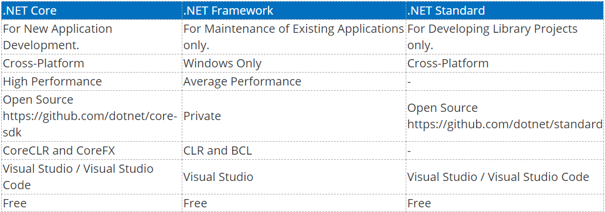
Comparisons Table
Notes:
🔹 .NET Core
Dùng cho: phát triển ứng dụng mới.
Cross-platform: có (Windows, Linux, macOS).
Hiệu năng: cao.
Mã nguồn: mở (open source).
Công cụ: Visual Studio / Visual Studio Code.
Chi phí: miễn phí.
🔹 .NET Framework
Dùng cho: bảo trì ứng dụng cũ (legacy).
Cross-platform: chỉ chạy trên Windows.
Hiệu năng: trung bình.
Mã nguồn: đóng (private).
Công cụ: Visual Studio.
Chi phí: miễn phí.
🔹 .NET Standard
Dùng cho: phát triển library (thư viện) để tái sử dụng.
Cross-platform: có.
Mã nguồn: mở (open source).
Công cụ: Visual Studio / Visual Studio Code.
Chi phí: miễn phí.
👉 Nói ngắn gọn:
.NET Core: tốt cho ứng dụng mới, đa nền tảng, hiệu năng cao.
.NET Framework: duy trì ứng dụng cũ, chỉ Windows.
.NET Standard: chuẩn để viết thư viện dùng chung cho nhiều nền tảng.

Slide 19
Continue….

Slide 20
New features in .NET 8
Java interoperability will be available on all platforms.
Objective-C and Swift interoperability will be supported on multiple operating systems.
CoreFX will be extended to support static compilation of .NET (ahead-of-time – AOT), smaller footprints and support for more operating systems.
Notes:
Java interoperability
Có thể tương tác với Java trên tất cả các nền tảng.
Objective-C và Swift interoperability
Hỗ trợ giao tiếp với Objective-C và Swift trên nhiều hệ điều hành.
Tức là giúp phát triển ứng dụng cross-platform dễ dàng hơn, đặc biệt với iOS/macOS.
CoreFX mở rộng
Hỗ trợ biên dịch tĩnh (AOT – Ahead-of-Time).
Giúp ứng dụng khởi động nhanh hơn, gọn nhẹ hơn (smaller footprints).
Chạy được trên nhiều hệ điều hành hơn.
Nói ngắn gọn: .NET 8 bổ sung khả năng tương tác với Java, Objective-C và Swift, đồng thời mở rộng CoreFX để hỗ trợ biên dịch AOT, giúp ứng dụng nhẹ và chạy nhanh hơn trên nhiều hệ điều hành.

Slide 21
Benefits of using .NET
Open Source: Open source and community-oriented on GitHub.
Cross-Platform: .NET Core can run on Windows, Linux, and macOS
Command-line tools: Create, build, and run projects from the command line
Modular: Ships as NuGet packages
Host Agnostic:
.NET Core on the server side is not dependent on IIS and, with two lightweight servers: Kestrel and WebListener
It can be self-hosted as a Console application and can be also gelled with mature servers such as IIS, Apache, and others through a reverse proxy option
Notes:
.NET Framework 1.0 was released Feb 13, 2002
.NET Core 1.0 was released on June 27, 2016
Open Source
Mã nguồn mở, có cộng đồng hỗ trợ trên GitHub.
Cross-Platform
.NET Core chạy được trên Windows, Linux, macOS.
Command-line tools
Hỗ trợ tạo, build, chạy project trực tiếp từ command line.
Modular
Sử dụng các gói NuGet để cài đặt và quản lý tính năng.
Host Agnostic
Không phụ thuộc vào IIS.
Có thể chạy với server nhẹ như Kestrel và WebListener.
Có thể self-host như Console App hoặc tích hợp với server lớn (IIS, Apache) qua reverse proxy.
Nói ngắn gọn: .NET mang lại nhiều lợi ích như mã nguồn mở, chạy đa nền tảng, hỗ trợ CLI, dễ mở rộng bằng NuGet, và linh hoạt khi triển khai trên nhiều loại server.

Slide 22
Benefits of using .NET
Support for leveraging platform-specific capabilities, such as Windows Forms and WPF(Windows Presentation Foundation) on Windows and the native bindings to each native platform from Xamarin.
High performance.
Side-by-side installation.
Small project files (SDK-style).
Visual Studio, Visual Studio for Mac, and Visual Studio Code integration.
Notes:
.NET Framework 1.0 was released Feb 13, 2002
.NET Core 1.0 was released on June 27, 2016
Hỗ trợ tận dụng đặc thù từng nền tảng
Ví dụ: Windows Forms và WPF (Windows Presentation Foundation) trên Windows.
Xamarin để kết nối với native platform trên mobile.
High performance
Ứng dụng chạy nhanh, hiệu năng cao.
Side-by-side installation
Có thể cài đặt nhiều phiên bản .NET cùng lúc mà không bị xung đột.
Small project files (SDK-style)
Cấu trúc file dự án gọn nhẹ, dễ quản lý.
IDE đa dạng
Hỗ trợ nhiều công cụ: Visual Studio, Visual Studio for Mac, và Visual Studio Code.
Nói ngắn gọn: .NET vừa mạnh mẽ, vừa linh hoạt, hỗ trợ tốt từ ứng dụng desktop (Windows Forms, WPF), ứng dụng mobile (Xamarin), cho tới phát triển đa nền tảng với nhiều IDE khác nhau.

Slide 23
Why C# is selected as develop application?
C# was developed by Anders Hejlsberg and his team during the development of .NET
C# is a modern, object-oriented, and type-safe programming language. C# enables developers to build many types of secure and robust applications that run in the .NET ecosystem. C# has its roots in the C family of languages and will be immediately familiar to C, C++, Java, and JavaScript programmers
C# is designed for Common Language Infrastructure (CLI), which consists of the executable code and runtime environment that allows use of various high-level languages on different computer platforms and architectures
Notes:
Nguồn gốc
C# được phát triển bởi Anders Hejlsberg và nhóm của ông trong quá trình xây dựng .NET.
Đặc điểm của C#
Là ngôn ngữ hiện đại, hướng đối tượng, an toàn kiểu dữ liệu (type-safe).
Cho phép lập trình viên tạo nhiều loại ứng dụng an toàn, mạnh mẽ chạy trong hệ sinh thái .NET.
Có gốc rễ từ họ ngôn ngữ C → quen thuộc với người biết C, C++, Java, JavaScript.
Hỗ trợ hạ tầng chung (CLI – Common Language Infrastructure)
C# được thiết kế cho CLI, bao gồm code thực thi và môi trường runtime.
Cho phép sử dụng nhiều ngôn ngữ bậc cao khác nhau trên nhiều nền tảng và kiến trúc máy tính.
Nói ngắn gọn: C# được chọn vì nó hiện đại, hướng đối tượng, an toàn, quen thuộc với nhiều lập trình viên, và được thiết kế để chạy hiệu quả trong hệ sinh thái .NET và nhiều nền tảng khác nhau.

Slide 24
Why C# is selected as develop application?
The following reasons make C# a widely used professional language
It is a modern, general-purpose programming language
It is object oriented.
It is component oriented.
It is easy to learn.
It is a structured language.
It produces efficient programs.
It can be compiled on a variety of computer platforms.
It is a part of .Net
More C# features :
https://docs.microsoft.com/en-us/dotnet/csharp/language-reference/
Notes:
Các lý do khiến C# được sử dụng rộng rãi:
Modern & General-purpose: ngôn ngữ hiện đại, đa mục đích.
Object-oriented: hỗ trợ lập trình hướng đối tượng.
Component-oriented: dễ phát triển ứng dụng theo từng thành phần.
Easy to learn: cú pháp quen thuộc, học nhanh.
Structured language: có cấu trúc rõ ràng.
Efficient programs: tạo ra chương trình hiệu quả, tối ưu.
Cross-platform compilation: có thể biên dịch và chạy trên nhiều nền tảng.
Part of .NET: tích hợp chặt chẽ trong hệ sinh thái .NET.
Cuối slide còn link tài liệu tham khảo về các tính năng của C#:
🔗 C# Language Reference
Nói ngắn gọn: C# vừa dễ học, hiện đại, hướng đối tượng, chạy đa nền tảng, vừa tích hợp sâu với .NET nên được chọn làm ngôn ngữ chính trong phát triển ứng dụng .NET.

Slide 25
Introduction to dotnet CLI
Download: https://dotnet.microsoft.com/en-us/download/dotnet
Check SDK versions
dotnet --list-sdks
Check runtime versions
dotnet --list-runtimes
The global.json file allows you to define which .NET SDK version is used when you run .NET CLI commands.
dotnet new globaljson

Slide 26
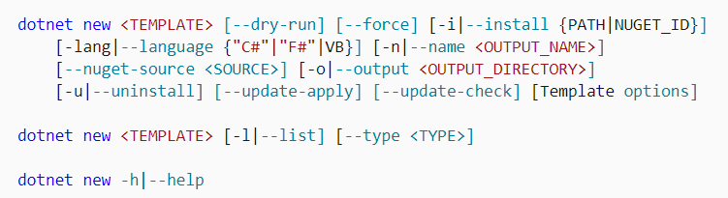
Introduction to dotnet CLI
The .NET command-line interface(CLI) is a cross-platform for developing, building, running, and publishing .NET applications.
More dotnet CLI :
https://docs.microsoft.com/en-us/dotnet/core/tools/dotnet/

Slide 27
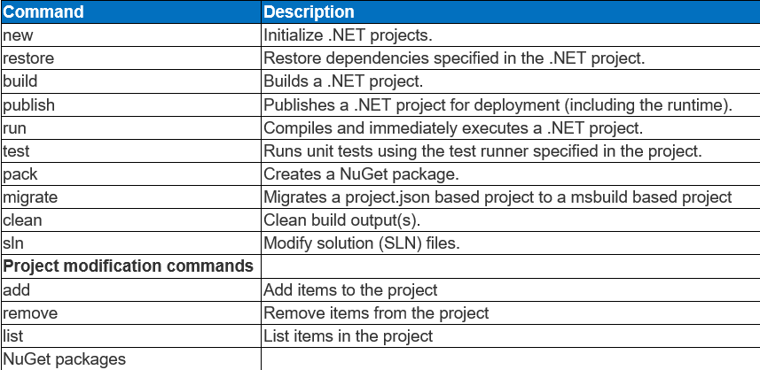
Introduction to dotnet CLI

Slide 28
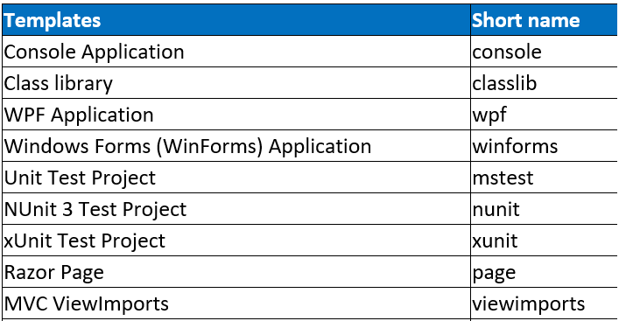
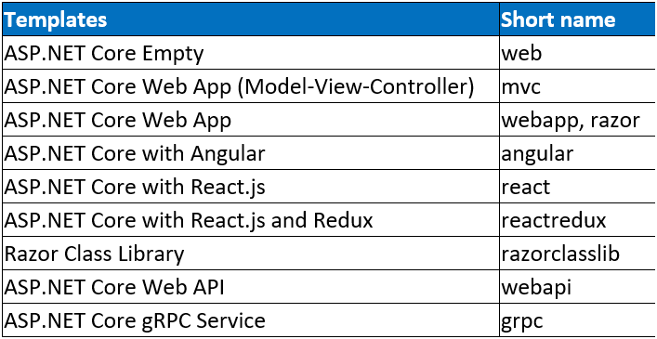
Introduction to dotnet CLI

Slide 29
Demo Create a C# Console App using dotnet CLI

Slide 30
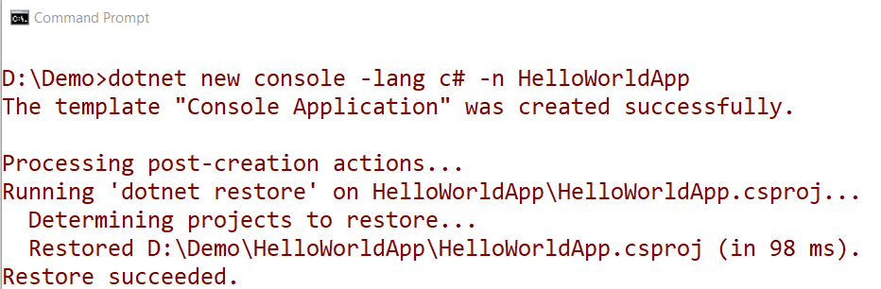
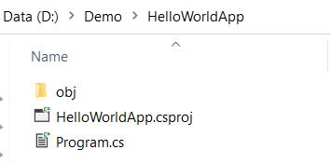
On Windows OS
Install package: dotnet-sdk-xxx.exe and open Command Prompt dialog
1. Create Console App named HelloWorldApp with C# language

Slide 31
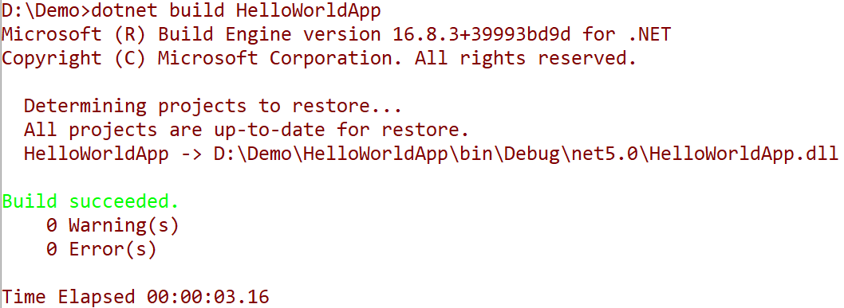
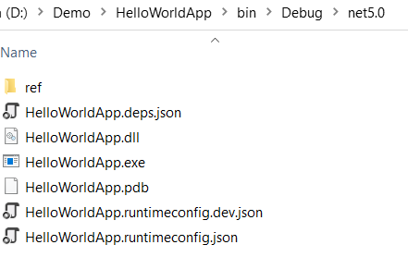
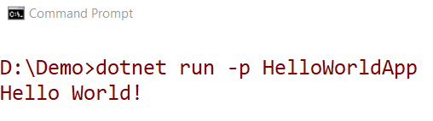
2. Build HelloWorldApp application
3. Run HelloWorldApp application

Slide 32
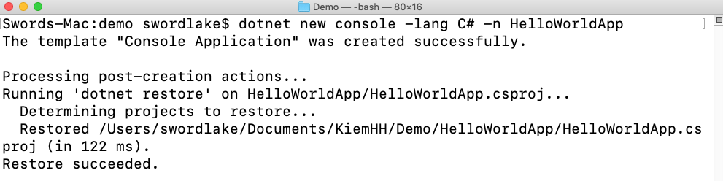
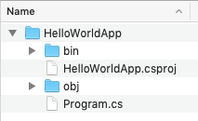

On macOS 10.14 "Mojave"
Install package: dotnet and open Terminal dialog
1. Create Console App named HelloWorldApp with C# language
2. Run HelloWorldApp application

Slide 33
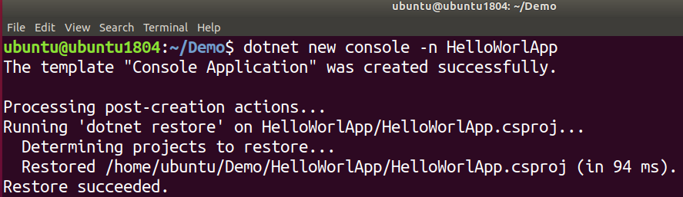
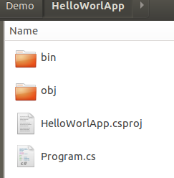

On Linux(Ubuntu 14.05) OS
Install package: dotnet and open Terminal dialog
1. Create Console App named HelloWorldApp with C# language
2. Run HelloWorldApp application

Slide 34
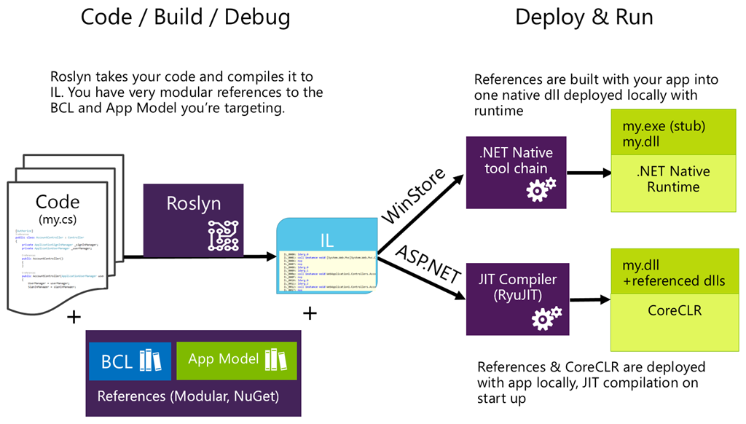
Compilation Process .NET Application

Slide 35
Compilation Process .NET Application
The compiler used by the dotnet CLI tool converts .NET source code(C#/VB/C++,..) into Intermediate Language (IL) code, and stores the IL in an assembly (a DLL or EXE file).
IL code statements are like assembly language instructions, but they are executed by .NET Core's virtual machine, known as the CoreCLR.
At runtime, the CoreCLR loads the IL code from the assembly, JIT compiles it into native CPU instructions, and then it is executed by the CPU on your machine.
The benefit of this two-step compilation process is that Microsoft can create CLRs for Linux and macOS as well as for Windows. The same IL code runs everywhere because of the second compilation process that generates code for the native operating system and CPU ...

Slide 36
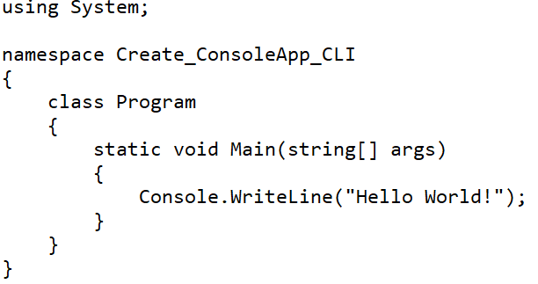
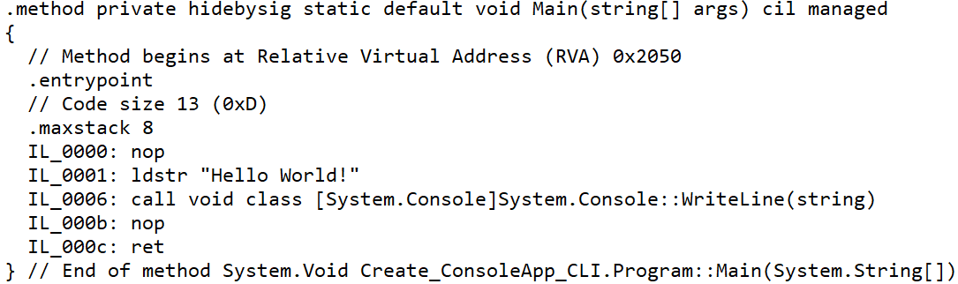
Common Intermediate Language (CIL)
CIL is a platform-neutral intermediate language (formerly called Microsoft Intermediate Language or MSIL) that represents the intermediate language binary instruction set defined by the CLI. It is a stack-based object-oriented assembly language that represents the code in byte-code format
C# source code
MSIL code
Notes:
To view MSIL of the assemblies :
1.Install ildasm tool : dotnet tool install -g dotnet-ildasm
2.View IL : dotnet ildasm Create_ConsoleApp_CLI.dll -o OutpuFileILCode.il

Slide 37
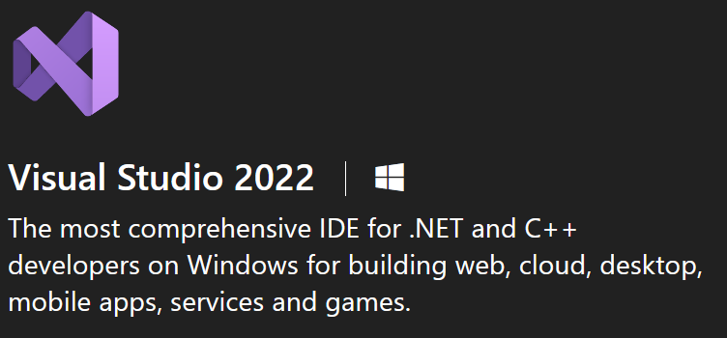
Introduction to Visual Studio.NET
Read by yourself
Visual Studio is one of the most famous IDE’s has been using for the last few years.
Microsoft developed it. It is used to create a computer program, web applications, and EXE files, etc.
The first version of its kind was launched in 1997.
And now the latest version available in the market is Visual Studio 2022.

Slide 38
Introduction to Visual Studio.NET
Read by yourself
New User Experienced Start Window: Check out the code, Open a project, Open a folder and Create a new project
Visual Studio Live Share: Live Share is a developer service in Visual Studio 2019. This feature directly enables to share code context and debugging process with your teammates and get live access within Visual Studio itself like Google document services.
Improved Refactoring: Refactoring in any IDE will highly helpful for developers. In Visual Studio 2019 these refactorings will come up with new advanced features, and these are used to organize your code in a structured manner.

Slide 39
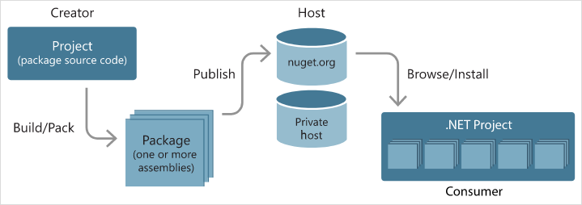
Introduction to Nuget packages
.NET is split into a set of packages, distributed using a Microsoft supported package management technology named NuGet. Each of these packages represents a single assembly of the same name.
For example, the System.Collections package contains the System.Collections.dll assembly.

Slide 40
Introduction to Nuget packages
Read by yourself
Install and use a package for .NET project in Visual Studio
Using NuGet Package Manager
(For Windows: https://docs.microsoft.com/en-us/nuget/quickstart/install-and-use-a-package-in-visual-studio )
(For Mac: https://docs.microsoft.com/en-us/nuget/quickstart/install-and-use-a-package-in-visual-studio-mac )
Using the dotnet CLI
(https://docs.microsoft.com/en-us/nuget/quickstart/install-and-use-a-package-using-the-dotnet-cli )

Slide 41
Summary
Concepts were introduced:
Overview about .NET Core
Overview .NET 5 Core Architecture
Overview new features of Visual Studio.NET
Explain about Cross-platform application with .NET
Why .NET Core and C# Language is selected as develop application?
Explain and demo using “dotnet CLI” to create C# Console App
Overview NuGet package
Create and Run cross-platform Console application with C#

